Slide 1
Osteuropäische Hauptstädte und die Fußball – WM: Das Problem des Journalisten
Metaheuristiken und Simulation
1. Projekt - Travelling Salesman
Christoph Meise, Tim Walz

Slide 2
Vorgehen

Slide 3
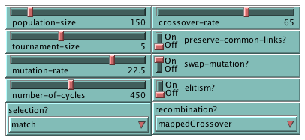
Zusätzliche Komponenten & Implementierung
Elitismus hinzugefügt
„Roulette Selektion“ hinzugefügt
„Partially Mapped Crossover“ hinzugefügt
Kleinere Codeoptimierungen
Vermeidbare Schleifen entfernt
Stabilität des Mutationsoperators verbessert
Externe Winner-Looser Berechnung

Slide 4
Ergebnisse

Slide 5
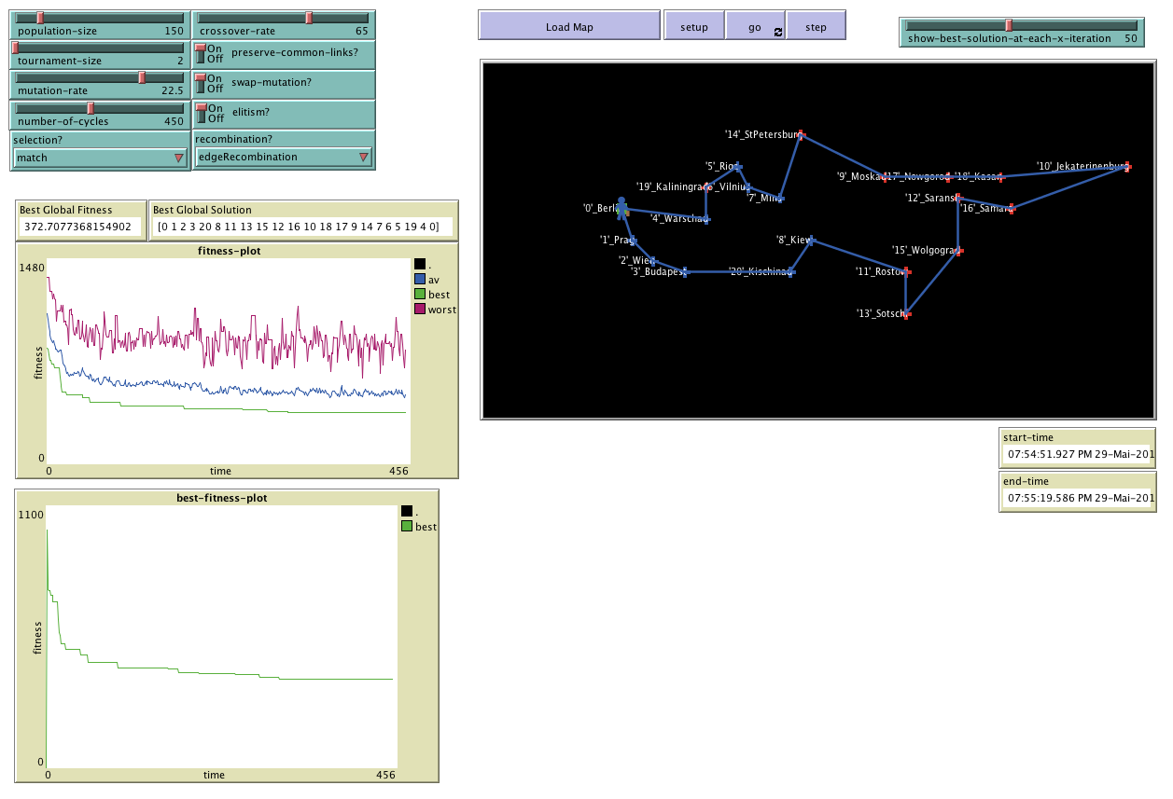
Beste Lösung

Slide 6
Erkenntnisse
„Partially Mapped Crossover“ ist von der Laufzeit zwar wesentlich schneller, liefert jedoch weniger gute Ergebnisse
Bei „Roulette Selektion“ ist die Gefahr des Einstellens auf weniger gute Möglichkeiten höher
Größere Diversität bei Population hat positiven Einfluss auf das Ergebnis

Slide 7
Fazit

